Slide 1













新学期|新规划|新气象
开
学
第
一
课
汇报人：第一PPT 时间：20XX.02

Slide 2



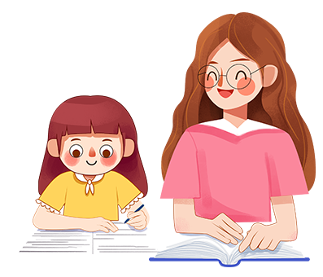

1
班级介绍
目
录
contents
2
遵守纪律
3
懂 礼 貌
4
讲 卫 生
5
好 习 惯

Slide 3




PART ONE
班级介绍

Slide 4




01.新学期寄语
从今天开始，你们55个同学和李老师，还有张老师一起组成了一个新的大家庭：一年级2班。大家要团结友爱，互相帮助，使每一个小朋友都能快快乐乐地学习和进步，共同建设好我们的大家庭。
我是第一小学
三年级二班的小学生
我们的学校是
我们的班级是
第一小学
三年级二班

Slide 5
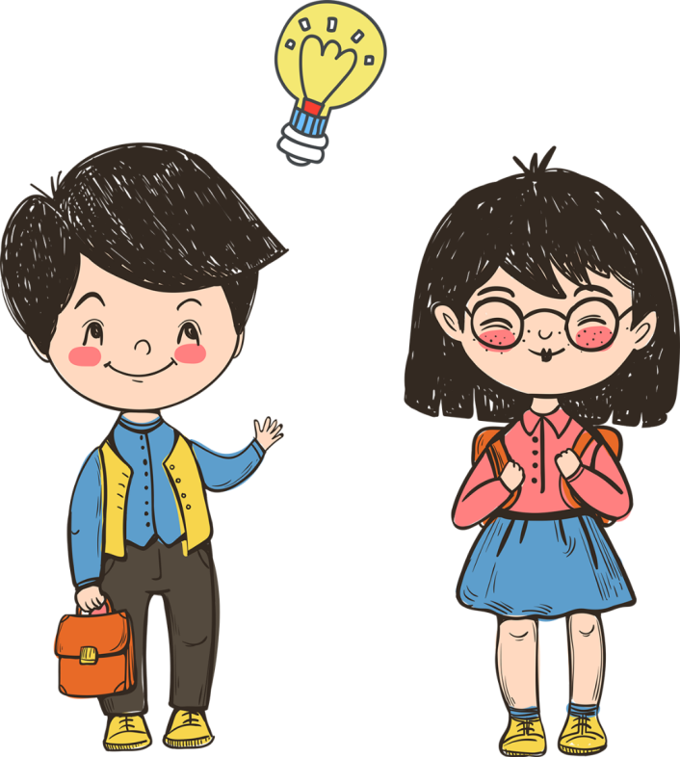

01.班级介绍
全班：55人
女生：33人
男生：22人

Slide 6

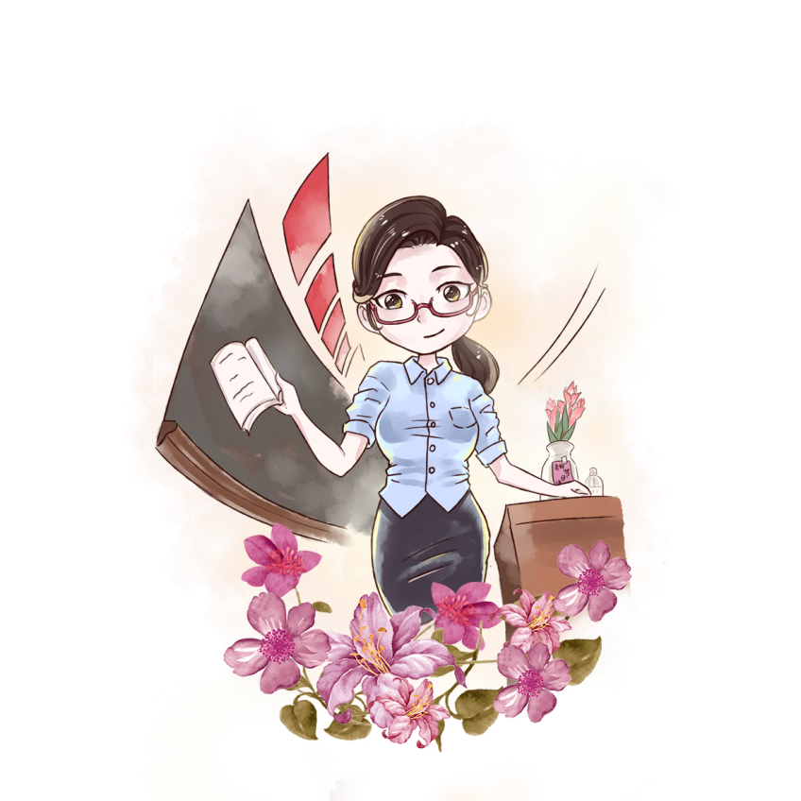

01.任课老师介绍
语文老师：刘老师
联系电话：12345678910
数学老师：李老师
联系电话： 12345678910
班主任：古老师
联系电话： 12345678910

Slide 7
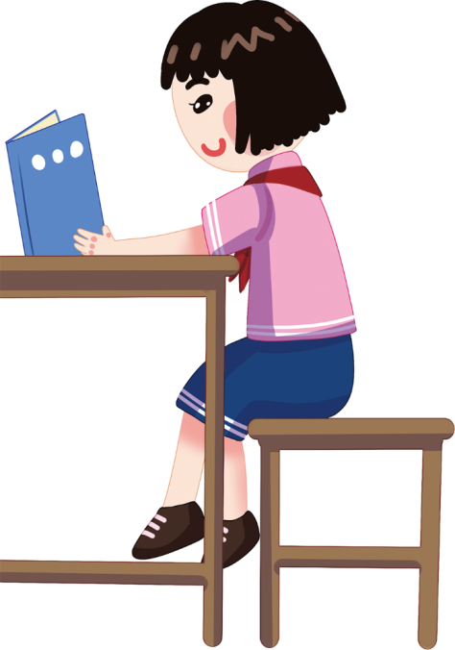
01.课程时间介绍
上 午 | 7:55-8:25 | 早操及大课间活动
 | 8:25-9:05 | 第一节课
 | 9:13-9:53 | 第二节课
 | 10:01-10:41 | 第三节课
 | 10:50-11:30 | 第四节课
下 午 | 14:30-14:45 | 午读
 | 14:45-15:25 | 第五节课
 | 15:25-15:30 | 眼保健操
 | 15:40-16:20 | 第六节课

Slide 8


01.学生日常规范
播种一种习惯
养成良好的卫生习惯，班内自觉做好值日生工作，经常保持教室及学校公共场所的清洁卫生。
播种一种性格
播种一种行为
爱护公物财物，爱护花草树木，做到不乱涂墙壁、桌、凳等，不坐桌子，不践踏花坛，不攀摘花木
进办公室要报告，经老师同意方可进入

Slide 9


01.学生日常规范
按时起床，不睡懒觉。
自行整理并带齐当天课程的课本、作业本、文具、学具。
上学不带玩具等和学习无关的东西到学校。
穿戴好校服，佩戴好校卡。
PPT下载 http://www.1ppt.com/xiazai/

Slide 10
PART TWO
遵 守 纪 律

Slide 11
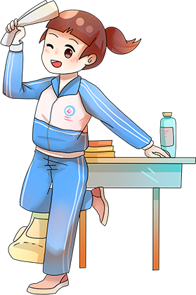
02.遵守纪律
进校：穿戴整洁重仪表，备齐用品准时到； 进校说声老师好，相互问候有礼貌。
早读：勤奋好学争分秒，贵在自觉效率高； 语文数学同重要，书声琅琅气氛好。
升旗：升旗仪式要搞好，热爱祖国第一条； 齐唱国歌感情深，肃立致敬要做到。
两操：出操集队快静齐，动作规范做好操； 每天眼操做两次，持之以恒视力保。
上课：铃声一响教室静，专心听讲勤思考； 举手发言敢提问，尊敬师长听教导。
课间：课间休息不吵闹，文明整洁要做到； 勤俭节约爱公物，遵循公德最重要。

Slide 12
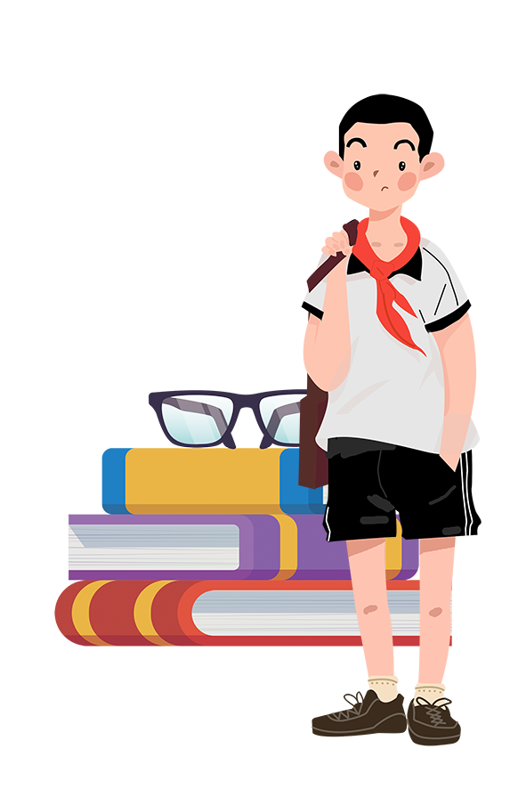
02.遵守纪律
学习： 各门功课要学好，遵守纪律最重要； 预习复习要自觉，环环扣紧才生效。
作业： 审清题意独立做，格式规范不抄袭； 簿本整洁字端正，保质保量按时交。
活动： 科技文体热情高，体魄健壮素质好； 思想觉悟要提高，班队活动少不了。
生活： 爱惜粮食要记牢，节约水电少浪费； 服从管理加自理，遵守纪律觉悟高。
晚休： 值日卫生勤打扫，按时离班关门窗； 秩序排队回宿舍，安静洗刷不打闹。
目标： 班级公约牢记心，行为习惯常对照； 同学之间勤勉励，道德情操修养好。

Slide 13


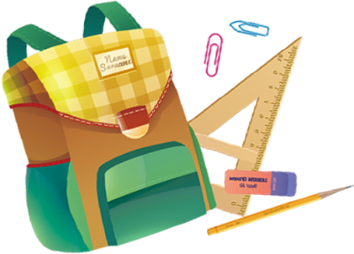
02.举手发言
发 言
倾 听
右手自然举起，五指并拢向上举直。站起时斜跨站起，不要把椅子推弄得响。
老师讲话，眼睛看着老师； 老师写字，眼睛看着黑板； 同学发言，认真听并看黑板； 读书时，眼睛看着书本。

Slide 14
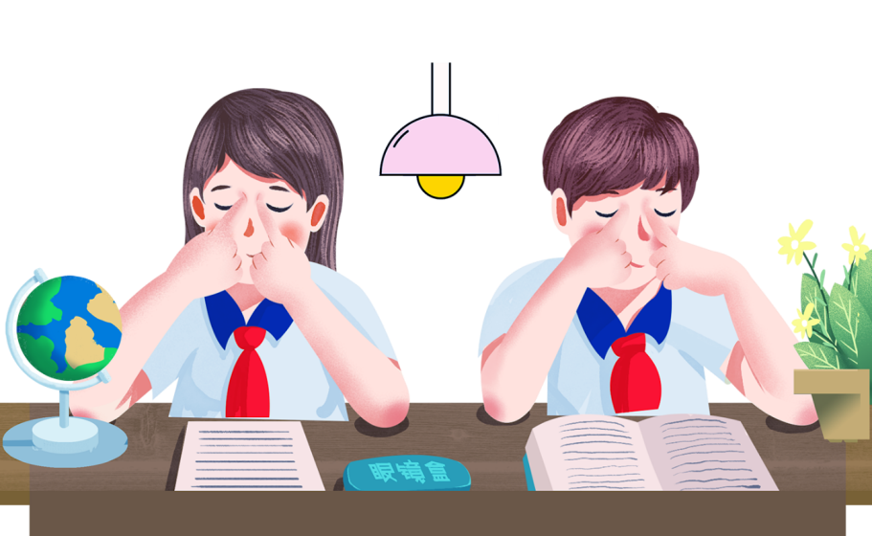
02.行为规范
1．第二节课下课音乐响后，当堂课老师督促同学做眼操。
2．做眼保健操要闭眼，不讲话，按节拍做。

Slide 15
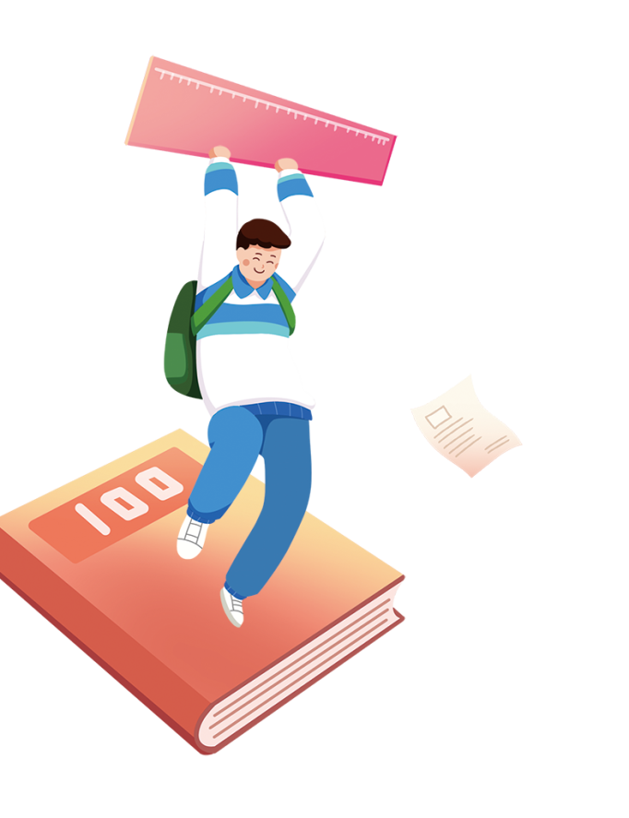
02.安全教育问题
上下楼梯不要拥挤，按次序进行，如果慌里慌张的容易扭伤脚脖；如果拥挤，会发生摔伤事故；滑扶手万一摔下来，很危险。
课间活动要文明，追逐撵打易碰伤，谨记教导是上策。
打扫卫生时，一定注意不能拿扫把乱打、乱闹。
为了督促孩子们自律，我特意安排了课间安全监督员，发现课间或课外活动有学生有不安全的行为，安全监督员首先制止，然后报告老师，发现不安全的表现及时报告老师，老师及时教育并弥补管理上的漏洞。
宿舍上下铺不能打闹

Slide 16
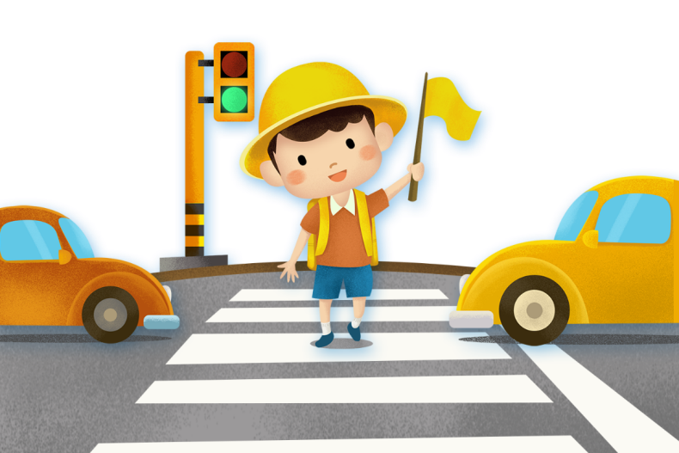
02.安全教育问题
校外安全：
告诫学生遵守交通规则，看信号灯过马路，不要横穿马路。
按时上学和回家，不要早到，不要在外边逗留，有不安全因素；放学按时回家，让家长放心，最好不要私自去同学家或相约到某个地方玩，如果去给家长说一声。
路上遇到陌生人，最好少与他们交谈，一定不能要陌生人的东西。

Slide 17
PART THREE
懂 礼 貌

Slide 18

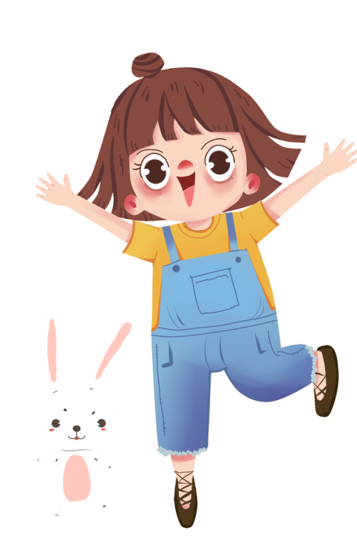
03.懂礼貌
上学离家时，主动与家长招呼：“爸爸/妈妈/爷爷/奶奶我上学去了！”
放学回家，主动热情与家长招呼：“爸爸/妈妈/爷爷/奶奶我放学回来了！”

Slide 19
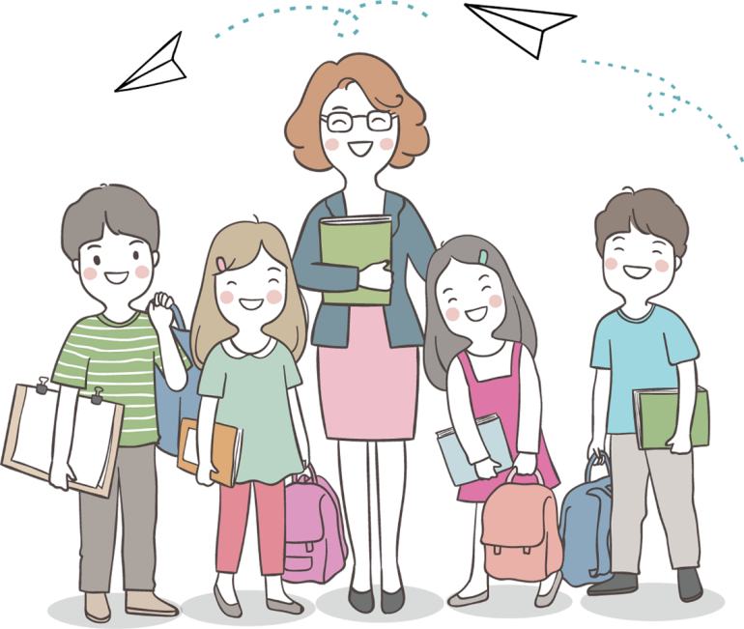

03.懂礼貌
遇见老师和同学，主动问好：“老师，您早（走好）！”
进办公室要呼“报告”并经同意后再进入。进他人房间前先轻轻敲门，经允许后再进入。
放学时和老师同学说“再见！”

Slide 20

03.懂礼貌
对不起
别客气
谢谢
NO
给他人带来不便时，必须主动说“对不起”，并虚心听取意见。
他人给自己带来不便时要宽宏大量，不计较，不纠缠。主动说“别客气”或“没关系”。
请求他人帮助时先说“请”，得到别人帮助时必须说“谢谢！”
不随便翻他人的书包，不随便拿别人的东西。

Slide 21
PART FOUR
讲 卫 生

Slide 22

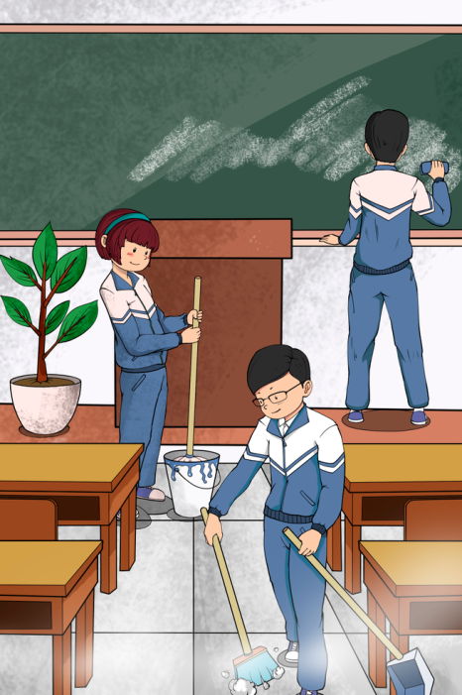

04.讲卫生
学校卫生
果皮箱，嘴大张，纸屑废品扔进箱。
教室里，楼道旁，随地吐痰不健康。
好习惯，要养成，美好环境大家创。
做好公共卫生
吐痰入盂，不乱扔果皮纸屑；
爱护厕所卫生，不乱解大小便；
先洒水后扫地，桌凳洁净整齐；
门窗灯具无尘；
卫生工具整齐摆放在指定地点。

Slide 23

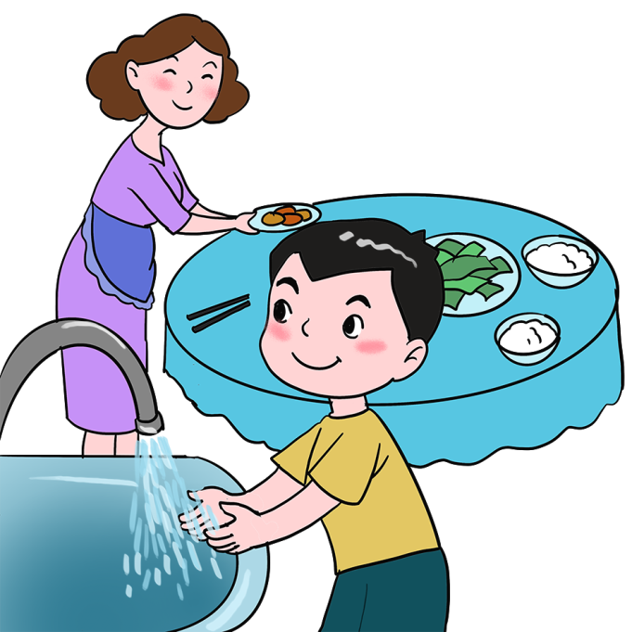
04.讲卫生
个人卫生
早晚要漱口涮牙；饭前便后要洗手；
勤剪指甲，勤洗头；勤洗澡，勤换衣服；
不暴饮暴食，不挑食；男生不留长发。

Slide 24
PART FIVE
好 习 惯

Slide 25
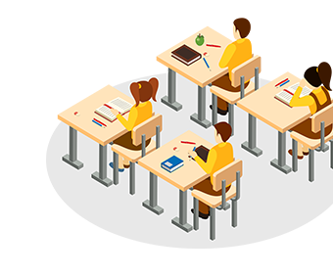
05.正确坐姿
背靠椅子背或坐端正，双脚不交叉，要抬头、要挺胸、平肩，两眼正视黑板，双手放在桌上交手正坐，双脚不在地面乱点乱擦。
拇指、食指捏着，三指、四指托着，小指往里藏着，笔杆向后躺着，笔尖向前斜着。

Slide 26

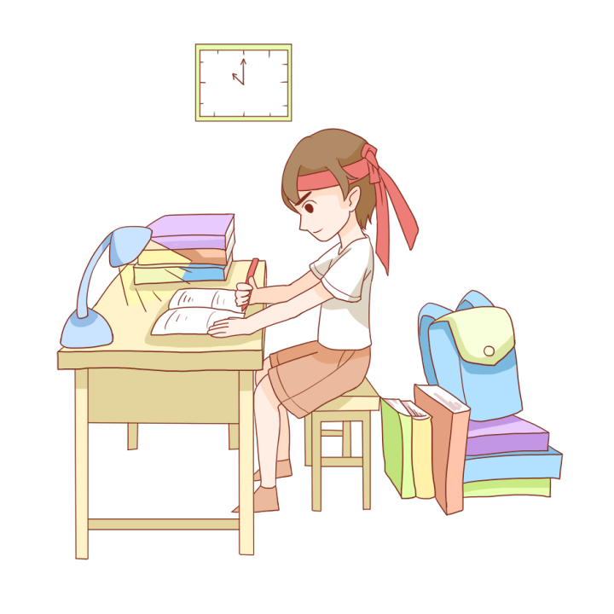
05.作业要求
认真、按时、独立完成各科作业，写字要注意姿势，书写端正。
作业有错及时订正，不拖拉，家庭作业要在第二天晨读前交给组长。
用铅笔做作业，认真学写钢笔，力求清楚端正。

Slide 27
新学期|新规划|新气象
感
谢
您
欣
赏
汇报人：第一PPT 时间：20XX.02

Slide 28

https://ibaotu.com/ppt/
素材授权/素材来源@包图网
本素材仅供学习研究使用。禁止商用、传播、转载。

Slide 29

可以在下列情况使用
个人学习、研究。
拷贝模板中的内容用于其它幻灯片母版中使用。
不可以在以下情况使用
任何形式的在线付费下载。
网络转载、线上线下传播。
PPT模板： www.1ppt.com/moban/ 行业PPT模板：www.1ppt.com/hangye/
节日PPT模板：www.1ppt.com/jieri/ PPT素材： www.1ppt.com/sucai/
PPT背景图片：www.1ppt.com/beijing/ PPT图表： www.1ppt.com/tubiao/
优秀PPT下载：www.1ppt.com/xiazai/ PPT教程： www.1ppt.com/powerpoint/
Word模板： www.1ppt.com/word/ Excel模板： www.1ppt.com/excel/
个人简历： www.1ppt.com/jianli/ PPT课件： www.1ppt.com/kejian/
手抄报： www.1ppt.com/shouchaobao/ 试题下载： www.1ppt.com/shiti/
教案下载： www.1ppt.com/jiaoan/ 字体下载： www.1ppt.com/ziti/

